Slide 1

Faculty of data data engineer 41.0
By Nayaka Khansa Alana

Slide 2
Table of contents
01
02
03
04
INTROduction
Code 1
You can describe the topic of the section here
You can describe the topic of the section here
Code 2
summary
You can describe the topic of the section here
You can describe the topic of the section here

Slide 3
01
introduction
You can enter a subtitle here in case you need it

Slide 4
—introduction
Dalam era digital saat ini, pengambilan data dari web (web scraping) menjadi salah satu keterampilan penting dalam analisis data. Salah satu situs yang sering digunakan untuk latihan scraping adalah books.toscrape.com, yang menyediakan katalog buku lengkap beserta harga dan status ketersediaannya. Proyek ini bertujuan untuk mengumpulkan data dari seluruh halaman situs tersebut, membersihkannya, lalu menyajikan informasi penting dalam bentuk visualisasi. Dengan menggunakan bahasa pemrograman Python dan pustaka seperti BeautifulSoup, pandas, dan seaborn, data buku dapat diolah menjadi grafik yang informatif seperti grafik harga buku termahal dan ketersediaan stok. Proyek ini tidak hanya melatih kemampuan teknis scraping dan visualisasi, tetapi juga menumbuhkan pemahaman dalam mengelola dan menafsirkan data real-world.

Slide 5
tools
</>
python
Libraries / Pustaka Python
Bahasa pemrograman utama yang digunakan untuk scraping, pengolahan data, dan visualisasi.
requests
BeautifulSoup (bs4)
re (Regular Expression)
pandas
matplotlib.pyplot & seaborn

Slide 6
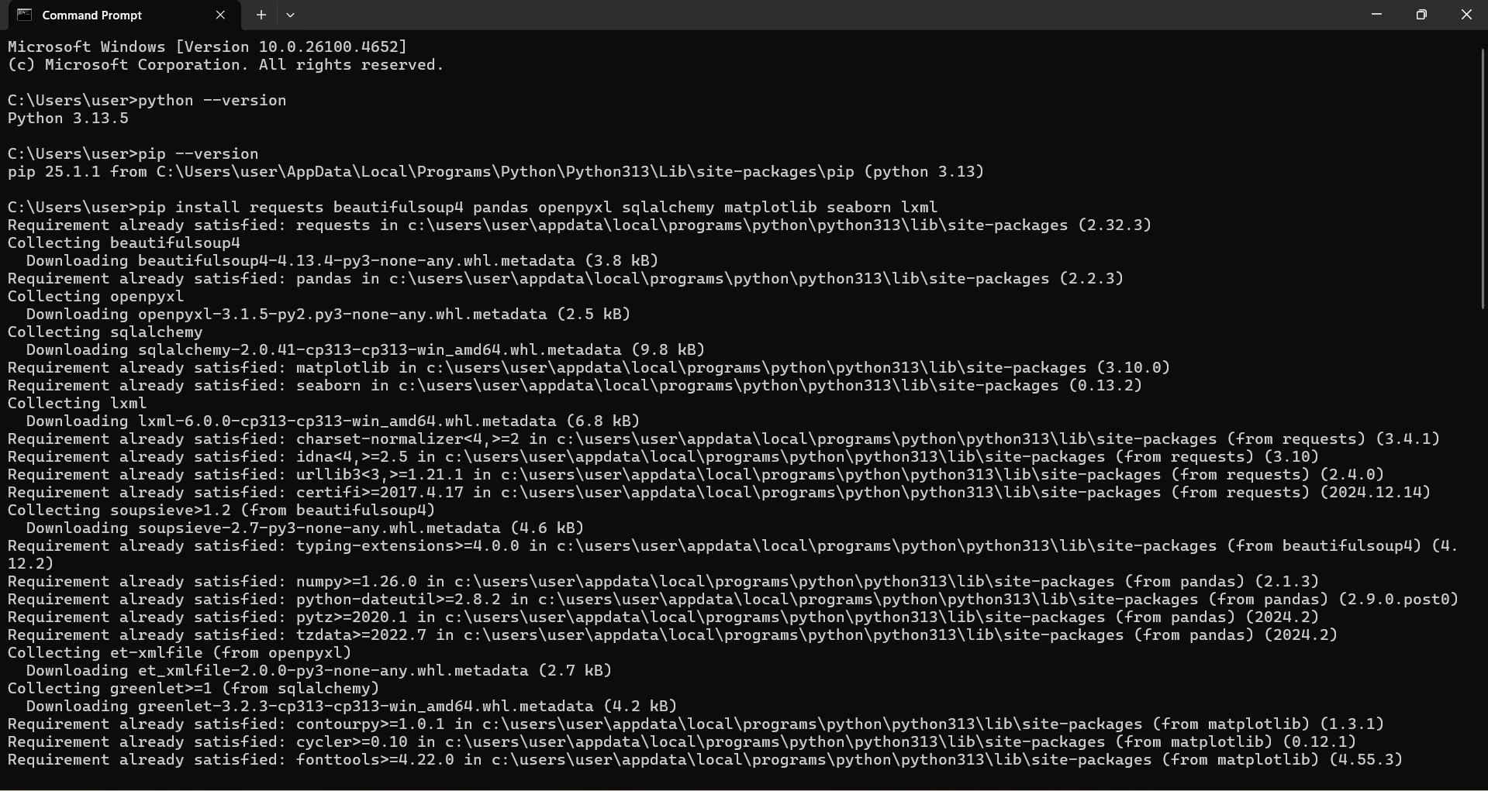
WHOA!
This can be the part of the presentation where you introduce yourself, write your email...

Slide 7
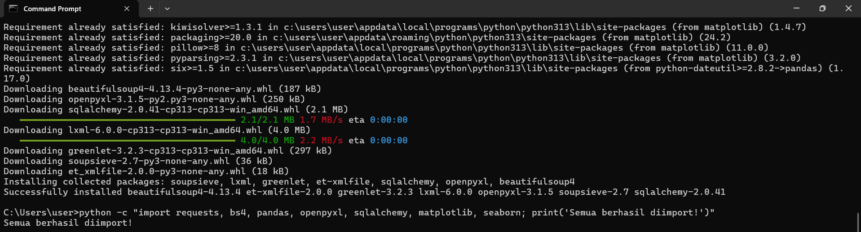

Slide 8
tools
VS Code
Microsoft Excel
Browser (Inspect Element)
Editor Python yang digunakan untuk menjalankan skrip dan menampilkan grafik secara interaktif.
Data hasil scraping disimpan dalam format .xlsx menggunakan pandas.to_excel() untuk dianalisis lebih lanjut.
Digunakan untuk mengeksplorasi struktur HTML halaman web dan menemukan elemen target untuk scraping.

Slide 9
Code 1 (halaman 1)
02
You can enter a subtitle here in case you need it

Slide 10
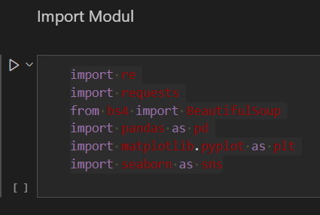
Penjelasan
Import modul
Online advertising
🔹 Untuk memproses dan memanipulasi teks menggunakan pola RegEx.
🔹 Untuk mengirim permintaan HTTP dan mengambil konten website (scraping halaman HTML).
🔹 Untuk mengurai (parse) HTML dan mengekstrak elemen dari halaman web.
🔹 Untuk menyimpan dan mengelola data dalam bentuk tabel (DataFrame)
🔹 Untuk membuat grafik dasar, seperti bar chart atau pie chart dari data hasil scraping.
🔹 Untuk visualisasi data yang lebih menarik dan berwarna dibanding matplotlib standar (dibangun di atas matplotlib).
You can describe the characteristics of the concept here
You can describe the characteristics of the concept here
You can describe the characteristics of the concept here

Slide 11
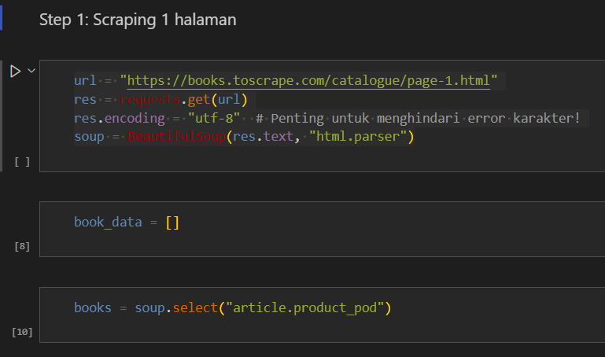
Penjelasan
Scraping 1 halaman
📌 Menentukan alamat halaman web (page 1) yang akan di-scrape.
📌 Mengambil konten HTML dari URL dengan HTTP GET request.
📌 Mengatur encoding agar karakter spesial terbaca dengan benar (misal: simbol pound £).
📌 Mengurai HTML menggunakan BeautifulSoup agar bisa dicari elemennya dengan mudah.
📌 Menyiapkan list kosong untuk menyimpan data buku yang akan diambil.
📌 Menemukan semua elemen HTML untuk setiap buku pada halaman (berbasis tag article dengan class product_pod). Ini adalah daftar semua buku di halaman tersebut.

Slide 12
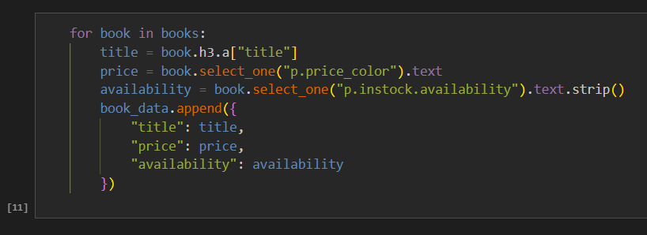
Penjelasan
looping
📌 Melakukan perulangan untuk setiap elemen buku (<article class="product_pod">) yang sudah ditemukan sebelumnya.
📌 Mengambil atribut title dari tag <a> di dalam <h3>, yaitu judul buku.
📌 Mengambil harga buku dari tag <p> yang memiliki class price_color.
📌 Mengambil status ketersediaan dari tag <p class="instock availability"> dan membersihkan spasi serta newline dengan .strip().
📌 Menyimpan data buku dalam bentuk dictionary ke dalam list book_data.

Slide 13
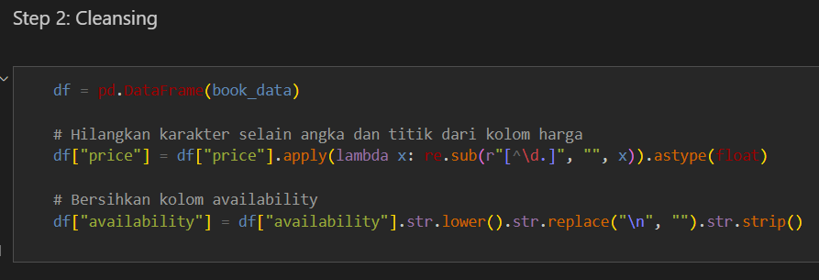
Penjelasan
cleansing
📌 Mengubah list book_data menjadi tabel (DataFrame) menggunakan pandas.
📌 Menghapus karakter selain angka dan titik (seperti £) dari kolom harga menggunakan regex, lalu mengubahnya menjadi tipe float agar bisa dihitung.
📌 Menstandarkan teks:.
lower() → huruf kecil semua.
replace("\n", "") → hilangkan newline.
strip() → hapus spasi di awal/akhir

Slide 14
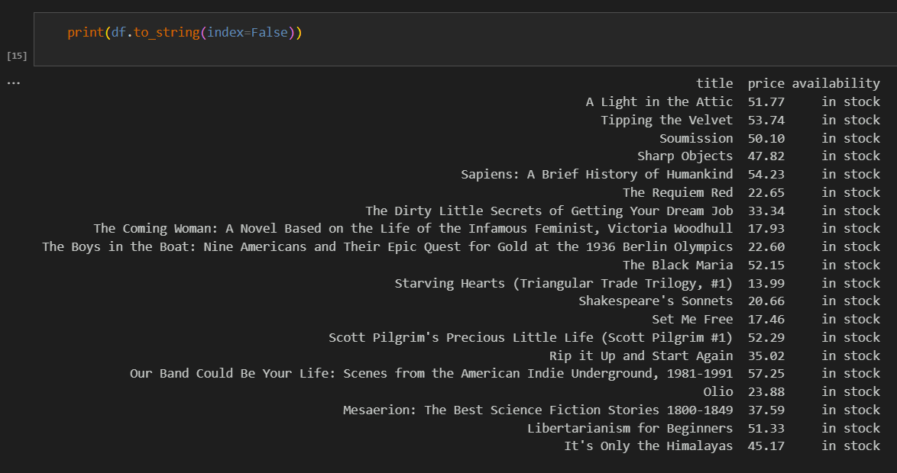
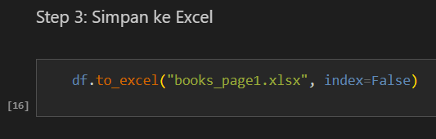
Penjelasan
Menampilkan data
Menampilkan seluruh isi DataFrame df dalam bentuk tabel ke layar, tanpa menampilkan index baris.
Menyimpan ke excel
Menyimpan DataFrame df ke file Excel bernama books_page1.xlsx, tanpa menyertakan kolom index.

Slide 15
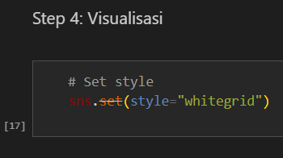
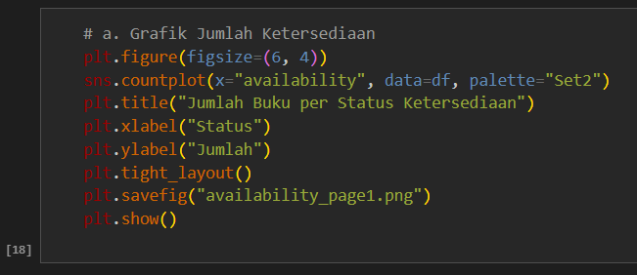
Penjelasan
Set style
Mengatur gaya visual (style) grafik yang akan dibuat dengan Seaborn.
Grafik jumlah tersedia
Grafik batang (bar chart) yang menunjukkan berapa banyak buku yang tersedia (in stock) dan yang tidak (out of stock) di halaman pertama.

Slide 16
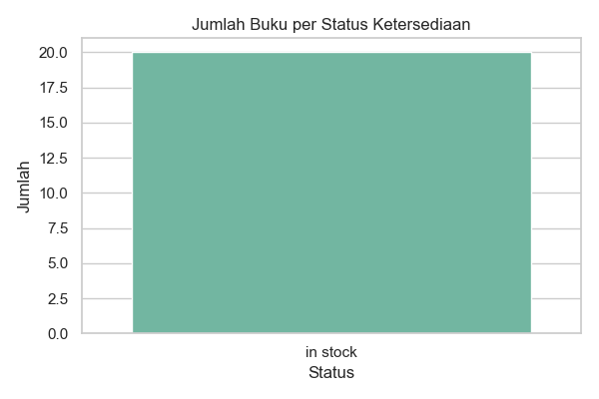
WHOA!
This can be the part of the presentation where you introduce yourself, write your email...

Slide 17
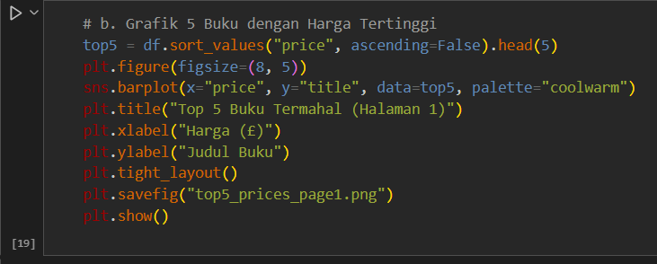
Penjelasan
Grafik harga tertinggi
Grafik batang horizontal berisi 5 buku termahal dari halaman 1 website books.toscrape.com.

Slide 18
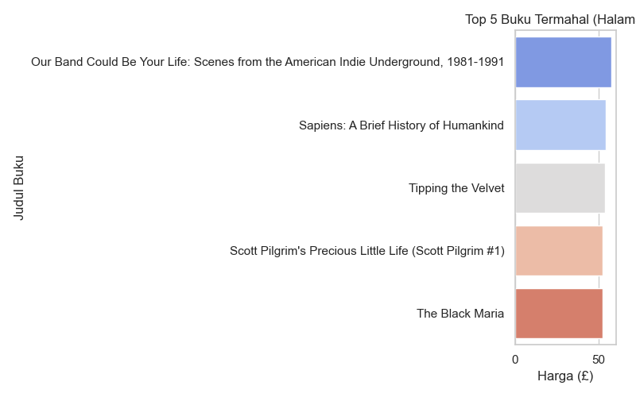
WHOA!
This can be the part of the presentation where you introduce yourself, write your email...

Slide 19
03
Code 2 (all pages)
You can enter a subtitle here in case you need it

Slide 20
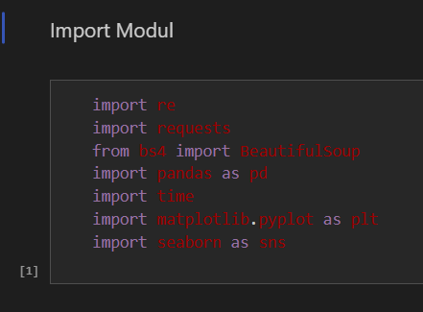
Penjelasan
Import modul
Online advertising
🔹 Untuk memproses dan memanipulasi teks menggunakan pola RegEx.
🔹 Untuk mengirim permintaan HTTP dan mengambil konten website (scraping halaman HTML).
🔹 Untuk mengurai (parse) HTML dan mengekstrak elemen dari halaman web.
🔹 Untuk menyimpan dan mengelola data dalam bentuk tabel (DataFrame)
🔹 Untuk menambahkan delay (jeda waktu) agar tidak membebani server saat scraping.
🔹 Untuk membuat grafik dasar, seperti bar chart atau pie chart dari data hasil scraping.
🔹 Untuk visualisasi data yang lebih menarik dan berwarna dibanding matplotlib standar (dibangun di atas matplotlib).
You can describe the characteristics of the concept here
You can describe the characteristics of the concept here
You can describe the characteristics of the concept here

Slide 21
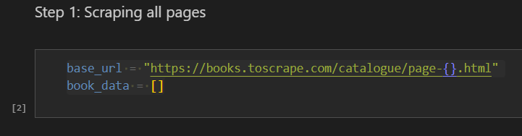
Penjelasan
Scraping 1 halaman
🔹 Ini adalah template URL dari setiap halaman buku. Tanda {} akan diganti dengan nomor halaman (1–50) nanti.
🔹 Ini adalah list kosong untuk menyimpan data buku hasil scraping, dalam bentuk dictionary ({"title": ..., "price": ..., "availability": ...}) per buku.

Slide 22
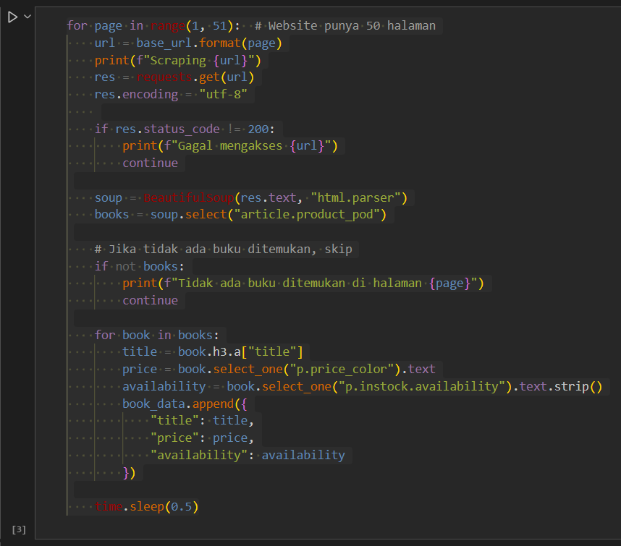
Penjelasan
looping
Online advertising
Looping dari halaman 1 sampai 50. Membentuk URL berdasarkan nomor halaman.
Mengambil konten HTML dari halaman tersebut.
Jika status respons bukan 200 OK, artinya gagal diakses, maka lanjut ke halaman berikutnya (continue).
Mem-parse HTML menggunakan BeautifulSoup.
Mencari semua elemen buku (<article class="product_pod">) di halaman itu.
Jika tidak ditemukan buku di halaman tersebut, tampilkan peringatan dan lewati.
Menangkap:title: judul bukuprice: harga buku (masih dalam string, misal '£51.77')availability: status ketersediaan (misalnya In stock)
Menyimpan data buku dalam bentuk dictionary ke list book_data.
Menunggu 0.5 detik agar tidak membebani server (etika scraping).
You can describe the characteristics of the concept here
You can describe the characteristics of the concept here
You can describe the characteristics of the concept here

Slide 23
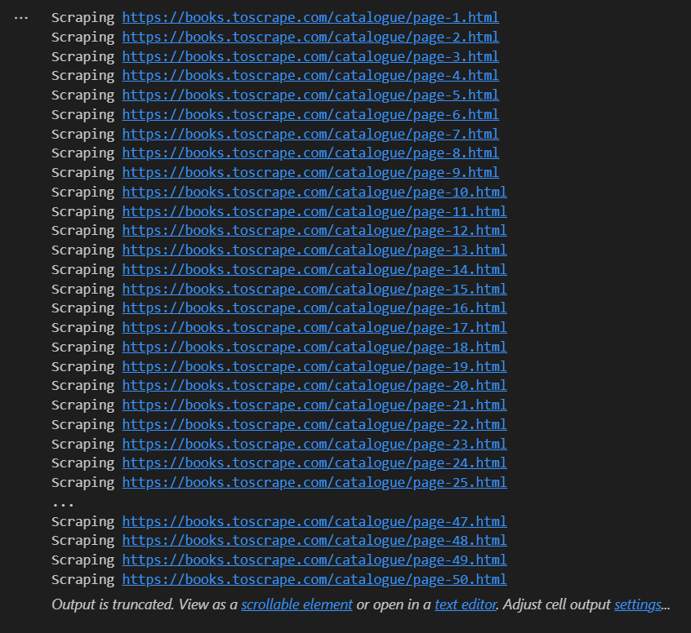
WHOA!
This can be the part of the presentation where you introduce yourself, write your email...

Slide 24
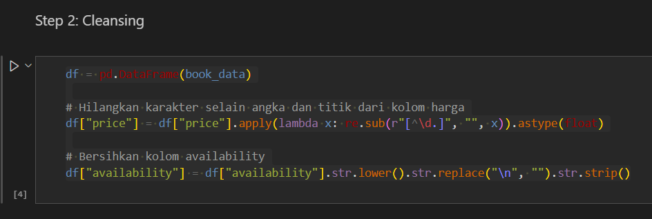
Penjelasan
cleansing
Mengubah list book_data (yang berisi dictionary per buku) menjadi tabel DataFrame (struktur data utama di pandas).
Menghapus semua karakter selain angka dan titik dari kolom harga (misal: £53.74 → 53.74)
Ubah hasilnya menjadi tipe float
Ubah teks ke huruf kecil
Hilangkan karakter newline (\n)
Hilangkan spasi di awal/akhir

Slide 25
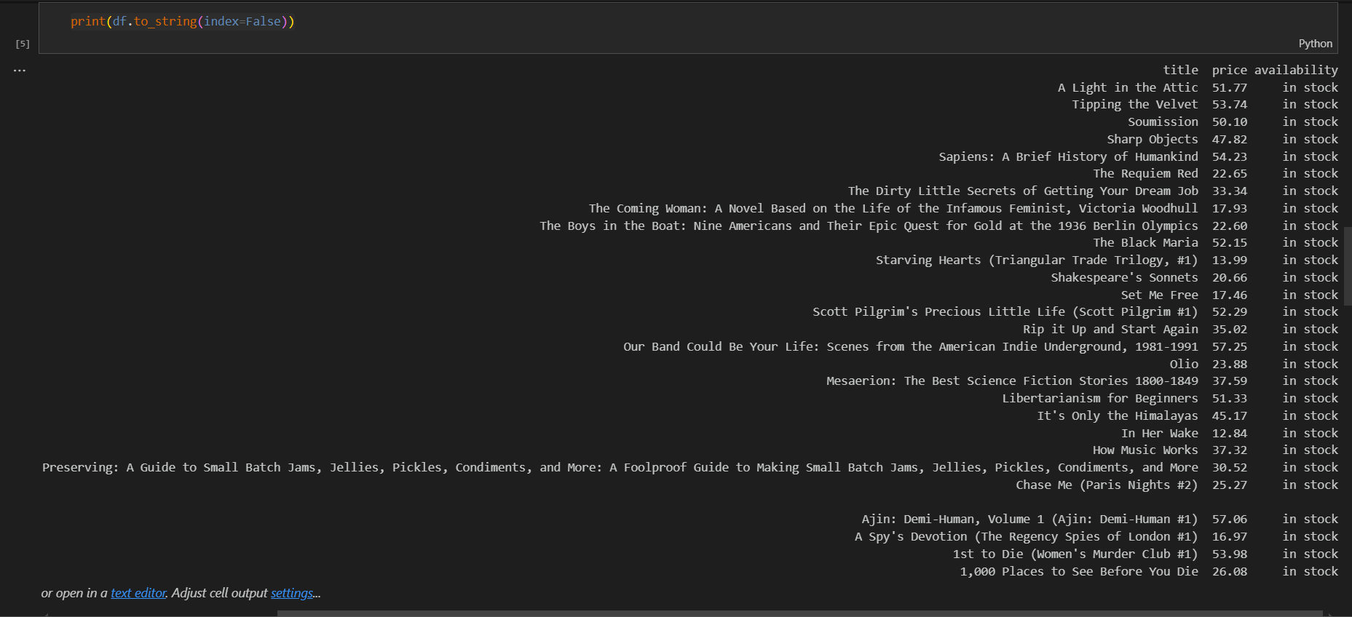
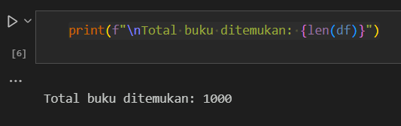
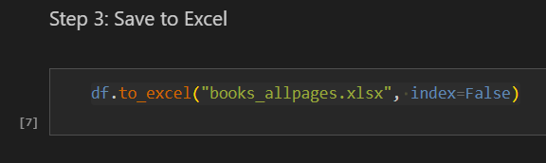
Penjelasan
Melihat data
Menampilkan seluruh isi DataFrame df ke layar (console) tanpa menampilkan indeks baris.
Menampilkan jumlah total data buku yang berhasil diambil dan dibersihkan dari seluruh halaman (menggunakan len(df) untuk menghitung jumlah baris/data).
Mengekspor seluruh DataFrame df ke file Excel bernama books_allpages.xlsx tanpa menyertakan kolom indeks.

Slide 26
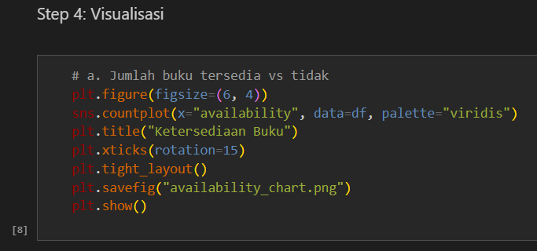
Penjelasan
Jumlah buku tersedia
Menentukan ukuran grafik: 6 inch x 4 inch.
Membuat grafik batang menggunakan seaborn, menghitung jumlah buku berdasarkan nilai di kolom availability.
palette="viridis" memberi skema warna gradasi modern.
Menambahkan judul pada grafik.
Memutar label sumbu X sebesar 15 derajat agar lebih mudah dibaca.
Menyesuaikan tata letak otomatis agar tidak saling tumpang tindih.
Menyimpan grafik sebagai file PNG bernama availability_chart.png.
Menampilkan grafik secara interaktif.

Slide 27
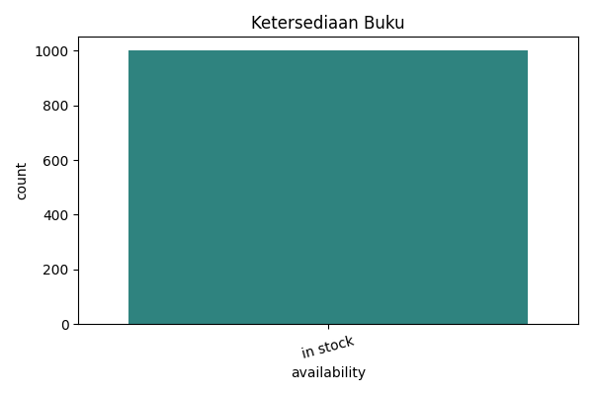
WHOA!
This can be the part of the presentation where you introduce yourself, write your email...

Slide 28
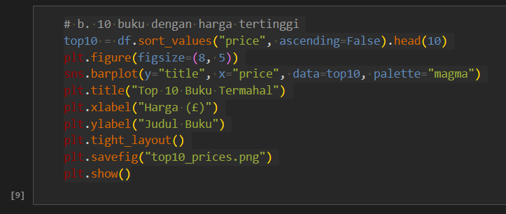
Penjelasan
Harga tertinggi
Mengurutkan DataFrame df berdasarkan kolom price dari yang termahal ke termurah (descending).
Mengambil 10 baris teratas sebagai top10.
Menentukan ukuran gambar: 8 inch x 5 inch.
Membuat horizontal bar chart menggunakan seaborn.x="price": Panjang batang berdasarkan harga.y="title": Label sumbu vertikal adalah judul buku.palette="magma": Menggunakan palet warna gradasi ungu-oranye untuk estetika.
Menambahkan judul grafik dan label sumbu X dan Y.
Merapikan tata letak.
Menyimpan grafik sebagai gambar Menampilkan grafik di output.

Slide 29
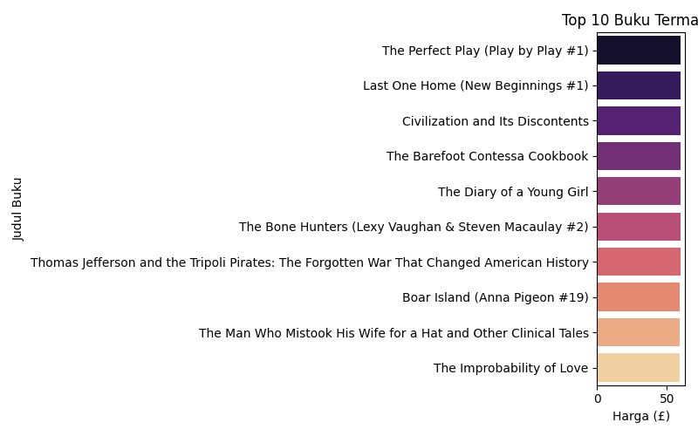
WHOA!
This can be the part of the presentation where you introduce yourself, write your email...

Slide 30
04
summary
You can enter a subtitle here in case you need it

Slide 31
summary
Dalam proyek ini, dilakukan proses web scraping terhadap situs Books to Scrape menggunakan Python dan pustaka seperti requests, BeautifulSoup, dan pandas. Data yang diambil mencakup judul buku, harga, dan ketersediaan dari seluruh 50 halaman situs. Setelah data dikumpulkan dan dibersihkan, dilakukan analisis sederhana dengan visualisasi menggunakan seaborn dan matplotlib. Hasil akhirnya menampilkan grafik jumlah ketersediaan buku serta daftar 10 buku dengan harga tertinggi. Data juga disimpan ke dalam file Excel untuk keperluan analisis lanjutan. Proyek ini membuktikan bahwa scraping dan visualisasi data dapat menjadi metode yang efektif dalam mengekstraksi dan memahami informasi dari situs web secara otomatis.

Slide 32

THANKS!
Do YOU have any questions?
nayakakhansaalana@gmail.com
+62 812 9848 6620
linkedin.com/nayaka-khansa-alana
Please keep this slide for attribution

